Slide 1
第七单元 用方程解决问题
第2课时 相遇问题

Slide 2
01
=速度×时间
路程
02
=路程÷ 速度
时间
03
=路程÷ 时间
速度

Slide 3






淘气家到笑笑家的路程是840 m，两人同时从家里出发。
邮局
笑笑家
淘气家
商店

Slide 4

估计两人在何处相遇？说一说你的想法。
我的速度比笑笑快一些，估计我们相遇的地点在邮局附近。
邮局
笑笑家
淘气家
商店

Slide 5

淘气和笑笑出发后多长时间相遇？想一想，与同伴交流。
840米
70米/分
50米/分
淘气家
笑笑家
淘气走的路程+笑笑走的路程=840米
淘气的速度×时间+笑笑的速度×时间=840米
别忘了，路程=速度×时间

Slide 6
淘气和笑笑出发后多长时间相遇？想一想，与同伴交流。
解：设出发后x分相遇，那么淘气走了70x米，
笑笑走了50x米。
70x+50x=840
120x=840
x=7
答：出发后7分相遇。
别忘了，路程=速度×时间

Slide 7

如果淘气步行的速度是80米/分，笑笑步行的速度是60米/分，他们出发后多长时间相遇？先想一想，再列方程解决问题。
解：设出发后x分相遇，那么淘气走了80x米，
笑笑走了60x米。
80x+60x=840
等量关系没有变！
140x=840
x=6
答：出发后6分相遇。

Slide 8


请举出生活中的其他情境，也可以用类似的等量关系列方程解决。
可以是两辆车……
还可以是两个人同时做一件事……

Slide 9
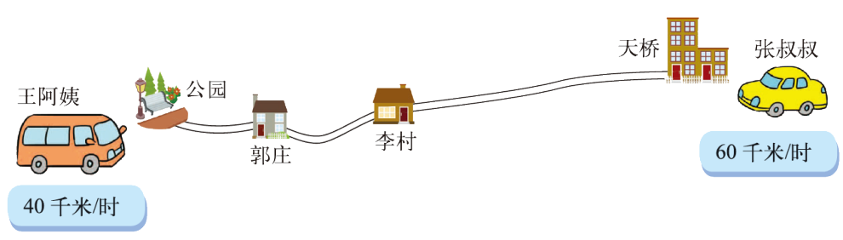

1
张叔叔要给王阿姨送一份材料，他们约定两人同时开车出发。公园距天桥50km。
相遇地点
(1)估计两人在哪个地方相遇？在图上标出来，再与同伴说一说你的想法。
张叔叔的速度比王阿姨快一些，估计相遇的地点在李村附近。
选自教材第72页练一练第1题

Slide 10
(2) 出发后几时相遇？相遇地点距公园有多远？列方程
解决问题。
解：设出发后x时相遇，那么张叔叔走了60x千米，
王阿姨走了40x千米。
60x+40x=50
100x=50
x=0.5
答：出发后0.5时相遇，相遇地点距公园20km。
选自教材第72页练一练第1题

Slide 11
2
甲、乙两工程队铺一条长1400 m的公路，他们从两端同时施工，甲队每天铺80 m，乙队每天铺60 m，几天后能够铺完这条公路？
1400米
甲队
80米/天
60米/天
乙队
甲队每天铺的路程×时间+乙队每天铺的路程×时间=1400米
选自教材第72页练一练第2题

Slide 12
2
甲、乙两工程队铺一条长1400 m的公路，他们从两端同时施工，甲队每天铺80 m，乙队每天铺60 m，几天后能够铺完这条公路？
甲队每天铺的路程×时间+乙队每天铺的路程×时间=1400米
解：设x天后能够铺完这条公路。
80x+60x=1400
140x=1400
x=10
答：10天后能够铺完这条公路。
选自教材第72页练一练第2题

Slide 13
3
解方程。
x+4x=20
6m – 3m=27
2y+y=105
解：5x=20
解：3m=27
解：3y=105
x=4
m=9
y=35
2y+4y=15
9x–4x=6.5
8n–n=14
解：6y=15
解：5x=6.5
解：7n=14
y=2.5
x=1.3
n=2
选自教材第72页练一练第3题

Slide 14

4
有一份5700字的文件，由于时间紧急，安排甲、乙两名打字员同时开始录入。录完这份文件需用多长时间？
我每分录入90个字。
我每分录入100个字。
选自教材第72页练一练第4题

Slide 15
我每分录入100个字。
我每分录入90个字。
解：设录完这份文件需用x分。
100x+90x=5700
190x=5700
x=30
答：录完这份文件需用30分。
选自教材第72页练一练第4题

Slide 16
5
北京到呼和浩特的铁路线长660 km。一列火车从呼和浩特开出，每时行驶60 km；另一列火车从北京开出，每时行驶 72 km。两列火车同时开出，经过几时相遇？
一列火车的速度×时间+另一列火车的速度×时间=660 km
解：设经过x时相遇。
60x+72x=660
132x=660
x=5
答：经过5时相遇。
选自教材第72页练一练第5题

Slide 17

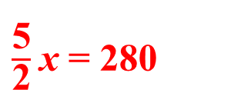
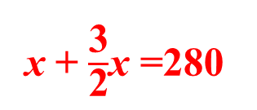

1. 看图列方程并解答。
连环画x本
故事书
x + $\frac{\text{3}}{\text{2}}$x =280
280本
由图可知，故事书的本数是连环画的$\frac{\text{3}}{\text{2}}$。
$\frac{\text{5}}{\text{2}}$x = 280
x =112
答：连环画有112本。

Slide 18
2. 小颖栽了一株树苗，栽种后树苗每周大约比栽种前的树苗长高1倍，3周后大约能长到1 m。栽种前树苗高多少厘米？
1 m=100 cm
3周后就比栽种前长高3倍。
解：设栽种前树苗高x厘米。
x+3x=100
4x=100
x=25
答：栽种前树苗高25厘米。

Slide 19
张力家和胡敏家相距840 m，两人同时从家里出发，张力步行的速度是88米/分，是胡敏步行的速度的1.1倍，两人出发多长时间后能相遇？
胡敏步行的速度：88÷1.1=80(米/分)
解：设两人出发x分后能相遇。
88x+80x=840
168x=840
x=5
答：两人出发5分后能相遇。
Notes:
蓝

Slide 20
这节课有什么收获呢？
解形如“ax±bx=c”这样的方程，要逆用乘法分配律，并根据等式的性质来解，具体步骤如下：
ax ± bx = c
解：(a±b)x = c
x = c÷(a±b)

Slide 21
这节课有什么收获呢？
甲、乙两人同时从两地出发，相向而行，相遇时两人走的路程之和就是两地之间的总路程。等量关系如下：
甲走的路程 + 乙走的路程=总路程
甲的速度×时间 乙的速度×时间

Slide 22
1.教材第74页练习六第8题；
2.从课时练中选取。

Slide 23
相遇问题
甲走的路程 + 乙走的路程=总路程
甲的速度×时间 乙的速度×时间

